Slide 1
x
小学算术自测系统
Self-Test-System
制作人
刘宇科

Slide 2
x
目 录
CONTENTS
PART 01
项目简介
PART 02
小组组成及分工
PART 03
功能展示
PART 04
总结、体会

Slide 3


PART 01
x
项目总体目标是开发小学算数自测系统，形成一个完善的用于小学阶段算数自测的应用程序，目的在于帮助小学生进行算术自测，也方便老师监管。主要分为登录（注册）模块、加法、减法、乘法、除法自测模块，学生信息管理模块、综合测试模块、小测模块、游戏模块、错题集模块和休息模块。
项目简介

Slide 4
x
项目亮点
❶难度设置 ❷ 游戏模式(闯关无尽双模式)
❸小测模块 ❹综合测试模块
❺成绩统计排名 ❻错题集模块
❼分数计算模块 ❽休息模块(多线程)
❾老师评价模块 ❿生动的用户界面交互
特色：充分考虑用户友好性、关注用户体验、进行了前期调研。

Slide 5
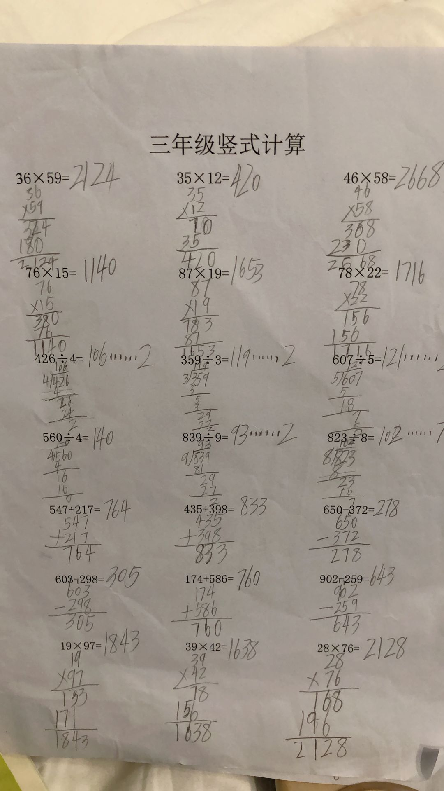
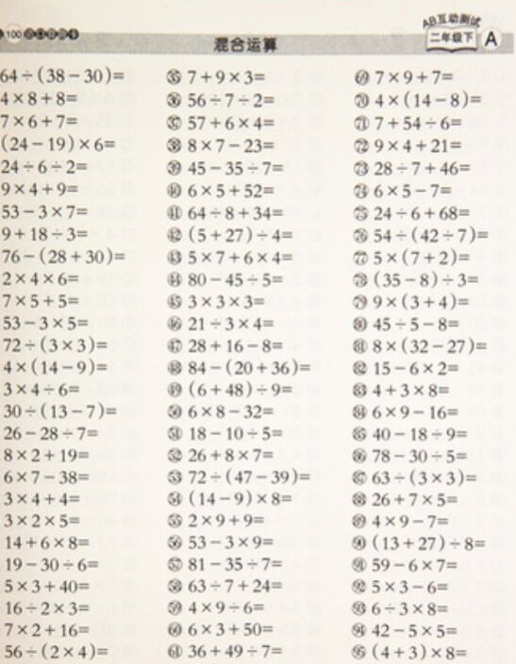
x
调研

Slide 6

x
小组分工
组长 刘宇科
框架搭建、登录、注册模块（包括从文件中读取和储存信息）、加法自测模块、减法自测模块、修改密码功能（密码输入隐形）
兰鑫
姚远
梁堉
学生、教师系统各级菜单业务逻辑、学生乘法、除法自测模块、学生管理模块（包括添删改查）、系统交互美化设计
综合自测模块、小测模块、游戏模块
成绩查询模块、学生评价模块、休息模块、错题集模块、分数计算模块

Slide 7
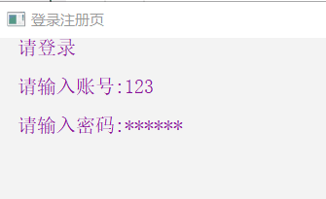
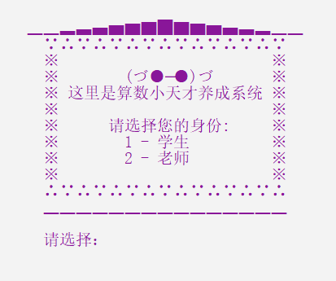
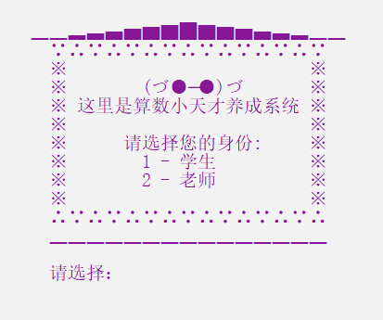
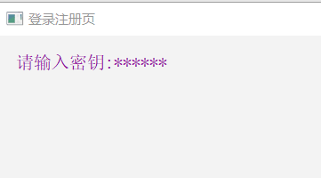
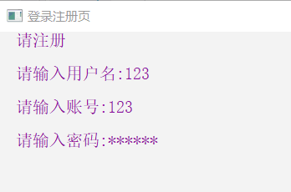
登录（注册）模块
x
这个模块中实现了学生用账户密码登录和老师的注册和登录功能。为了防止学生注册老师的账号，我们设置了密钥，只有密钥输入正确才能进行注册。
功能展示

Slide 8
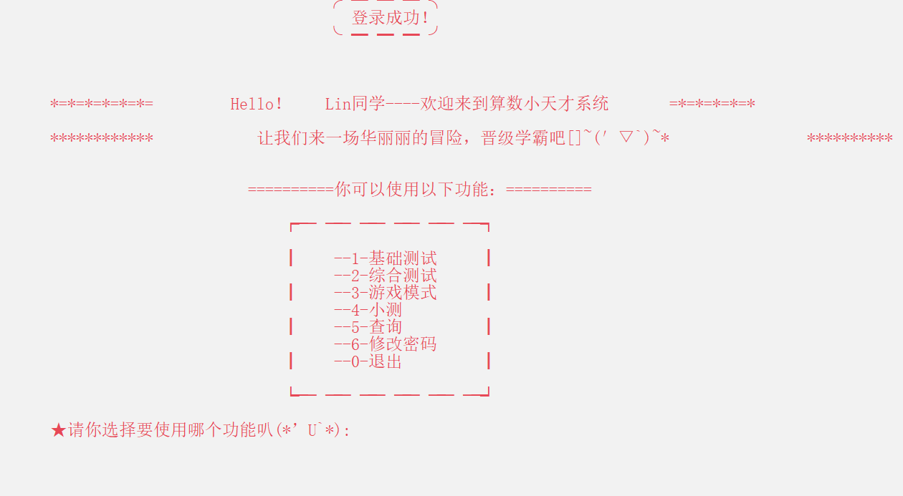
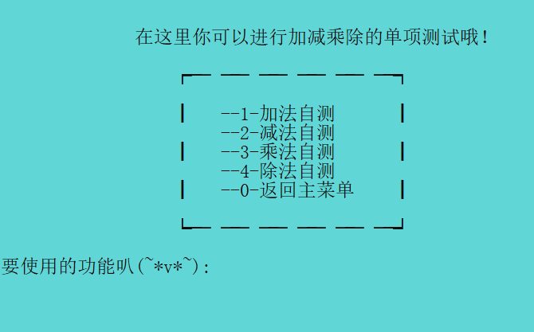
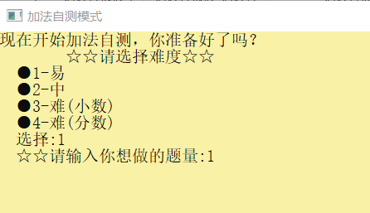
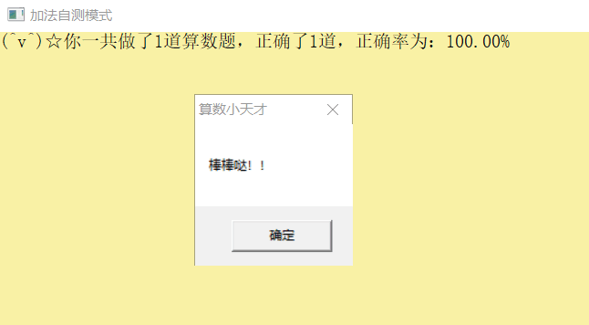
自测模块
x
自测模块实现了用户个性化自定义难度和题量进行加、减、乘、除自测的功能，在测试结束后会根据正确率弹出对话框给出相应测验评价。
功能展示

Slide 9
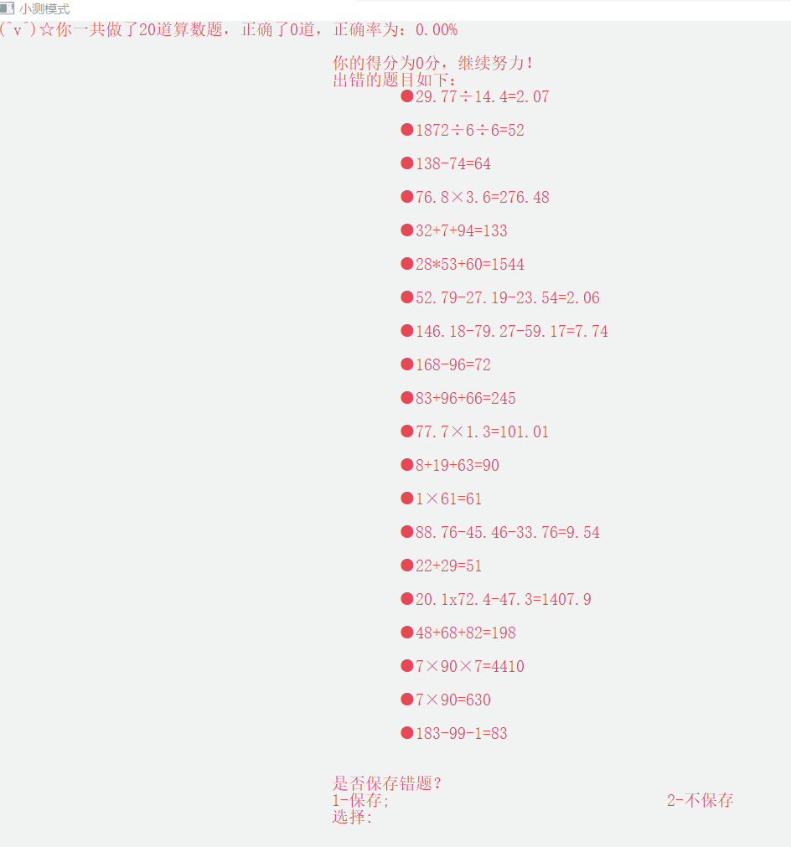
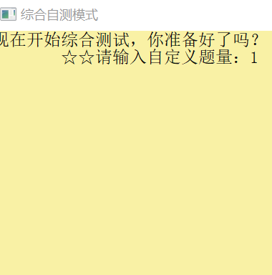
综合测试、小测模块
ping'jun
x
综合测试实现了加减乘除及其四则运算随机出题的功能，同样会在最后跳出对话框给出评价。小测则以20题为以此，以小测平均分作为排名依据。
功能展示

Slide 10
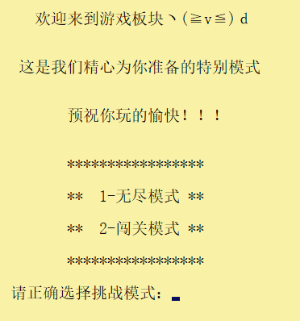
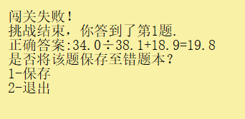
游戏模块
x
功能展示
游戏模块增加算术测试趣味性，分为无尽模式和闯关模式，无尽模式在出现错题时停止。

Slide 11
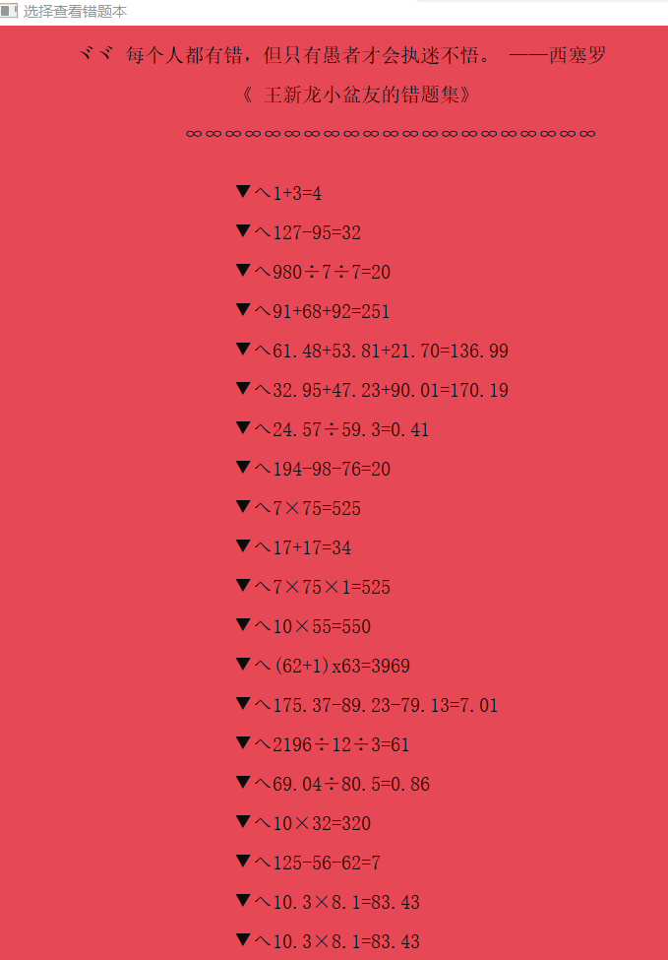
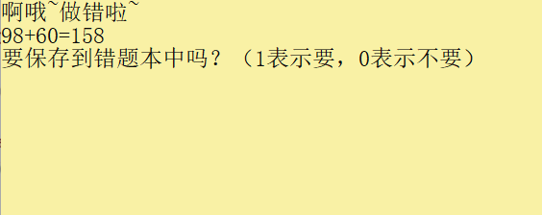
错题本模块
x
每个学生都拥有自己专属的的错题本，在出现错题时可以选择将其保存进错题本当中。错题本顶部随机显示名言警句。
功能展示

Slide 12
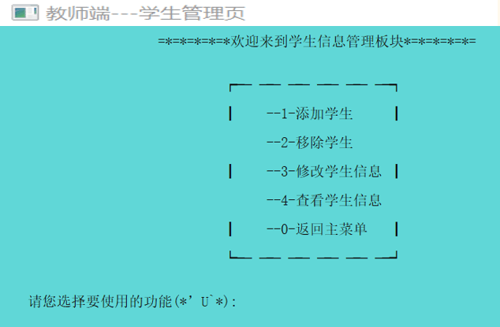
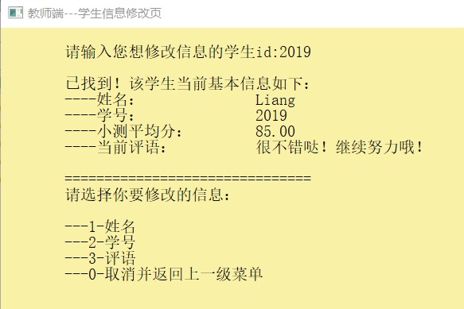
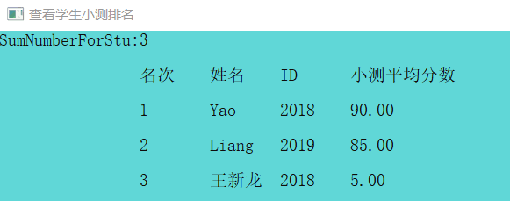
管理学生信息
x
功能展示
教师端管理学生信息，可以对学生进行增删查改，可以查看学生排行榜。

Slide 13
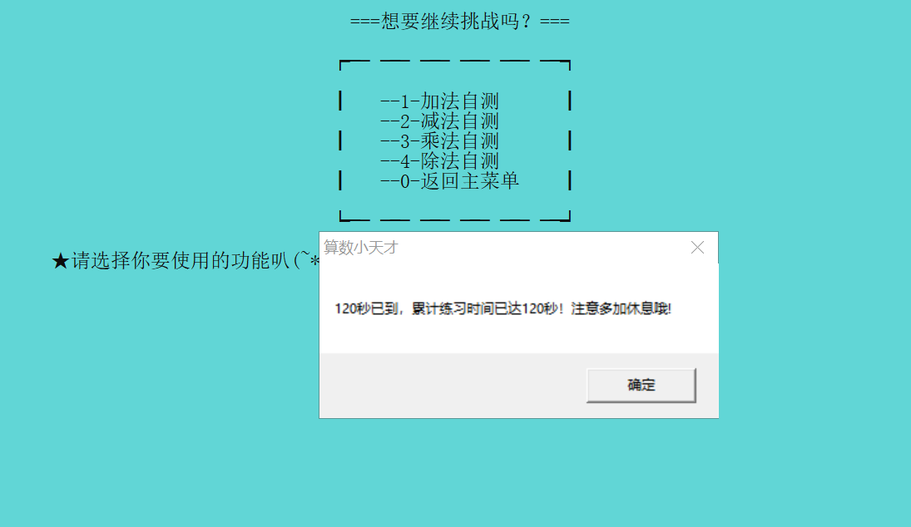
休息模块
x
为了对学生进行保护，切实考虑用户需求，我们在利用多线程设置了休息功能，在学生使用超过30分钟时会进行提醒。
功能展示

Slide 14
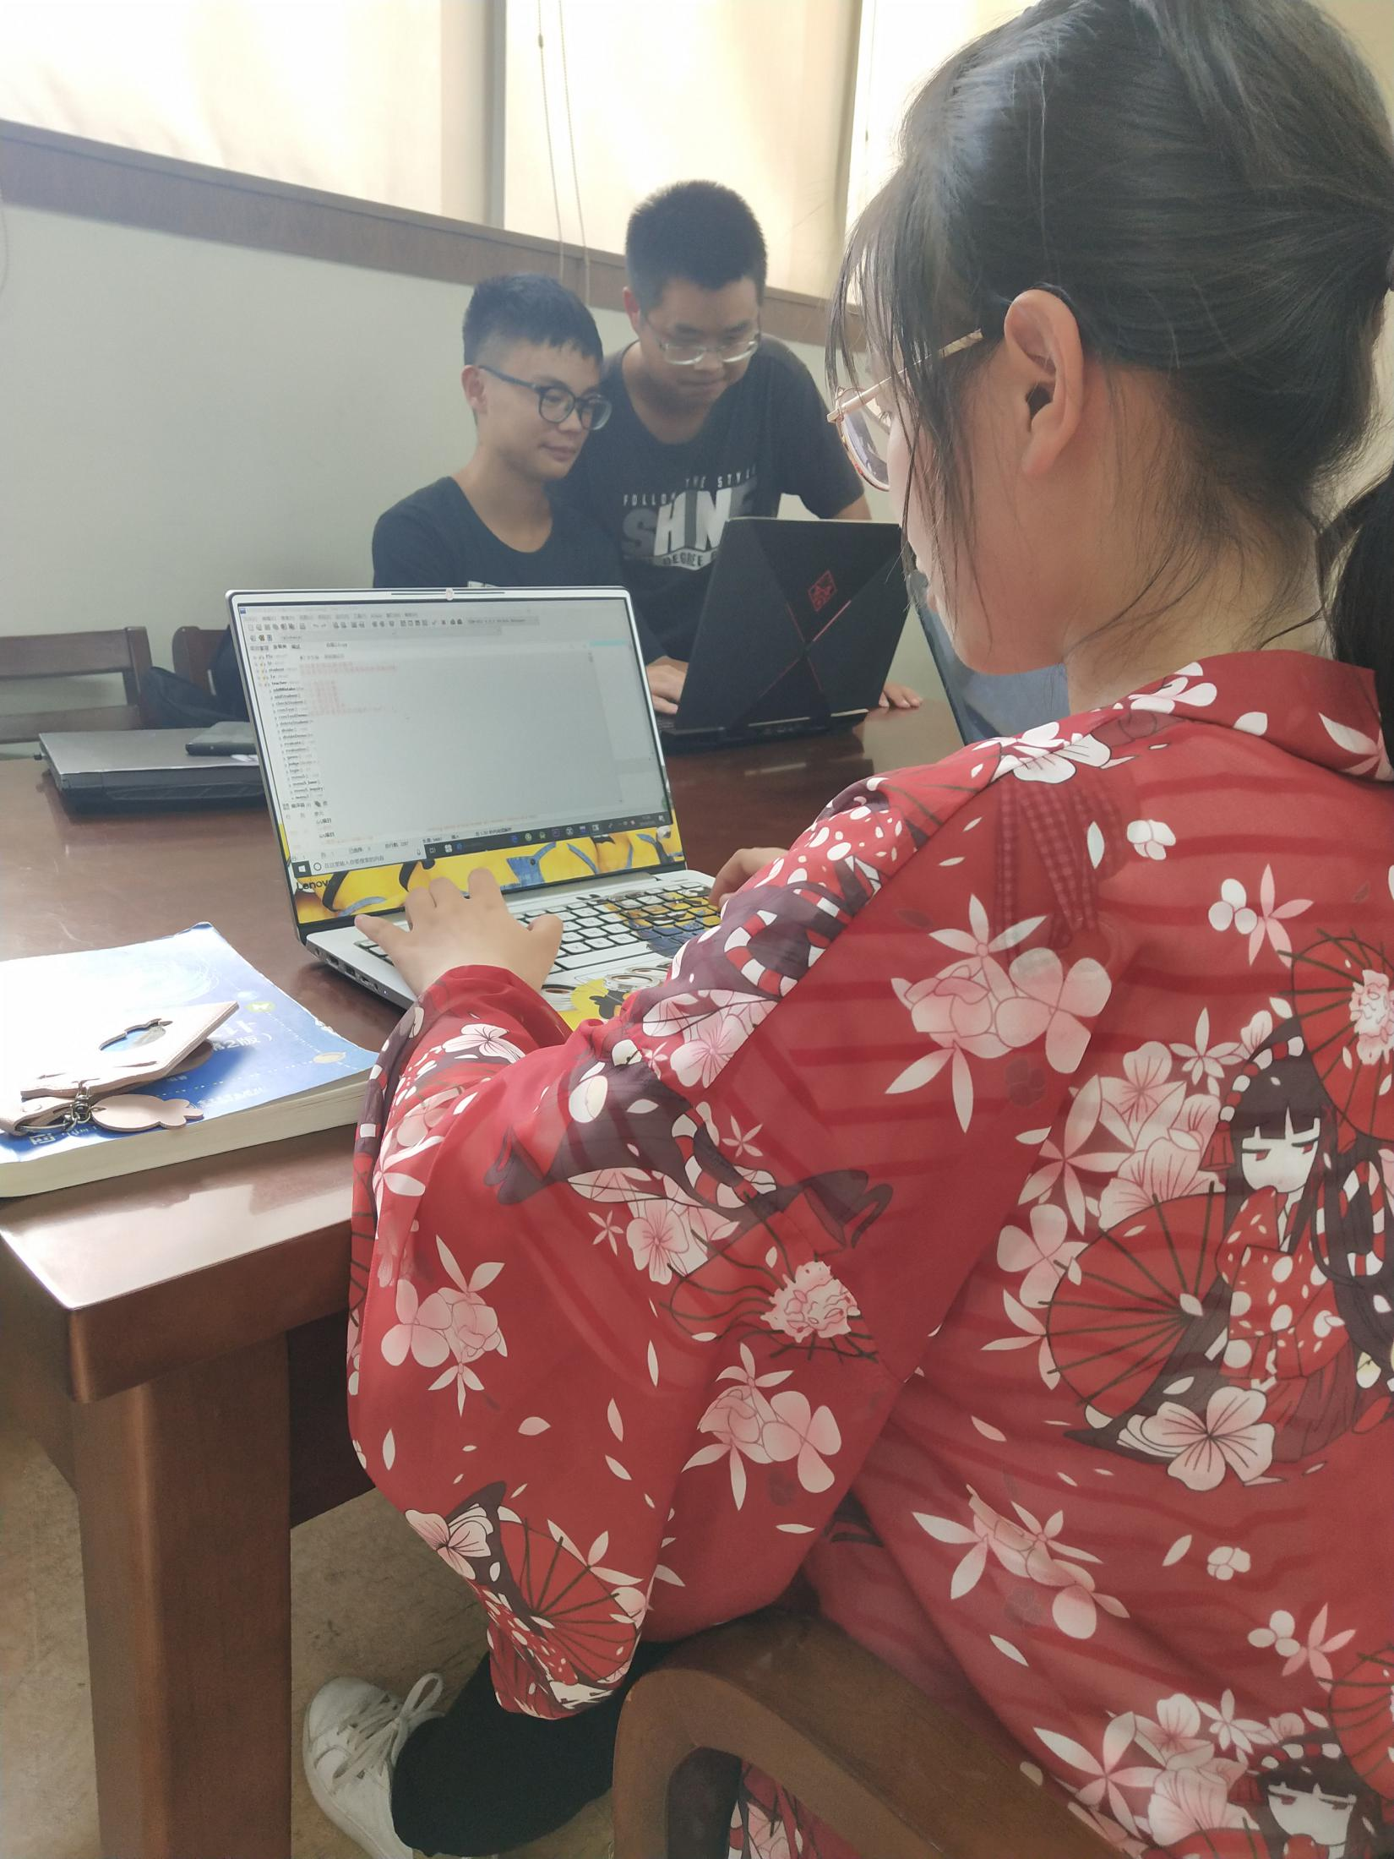
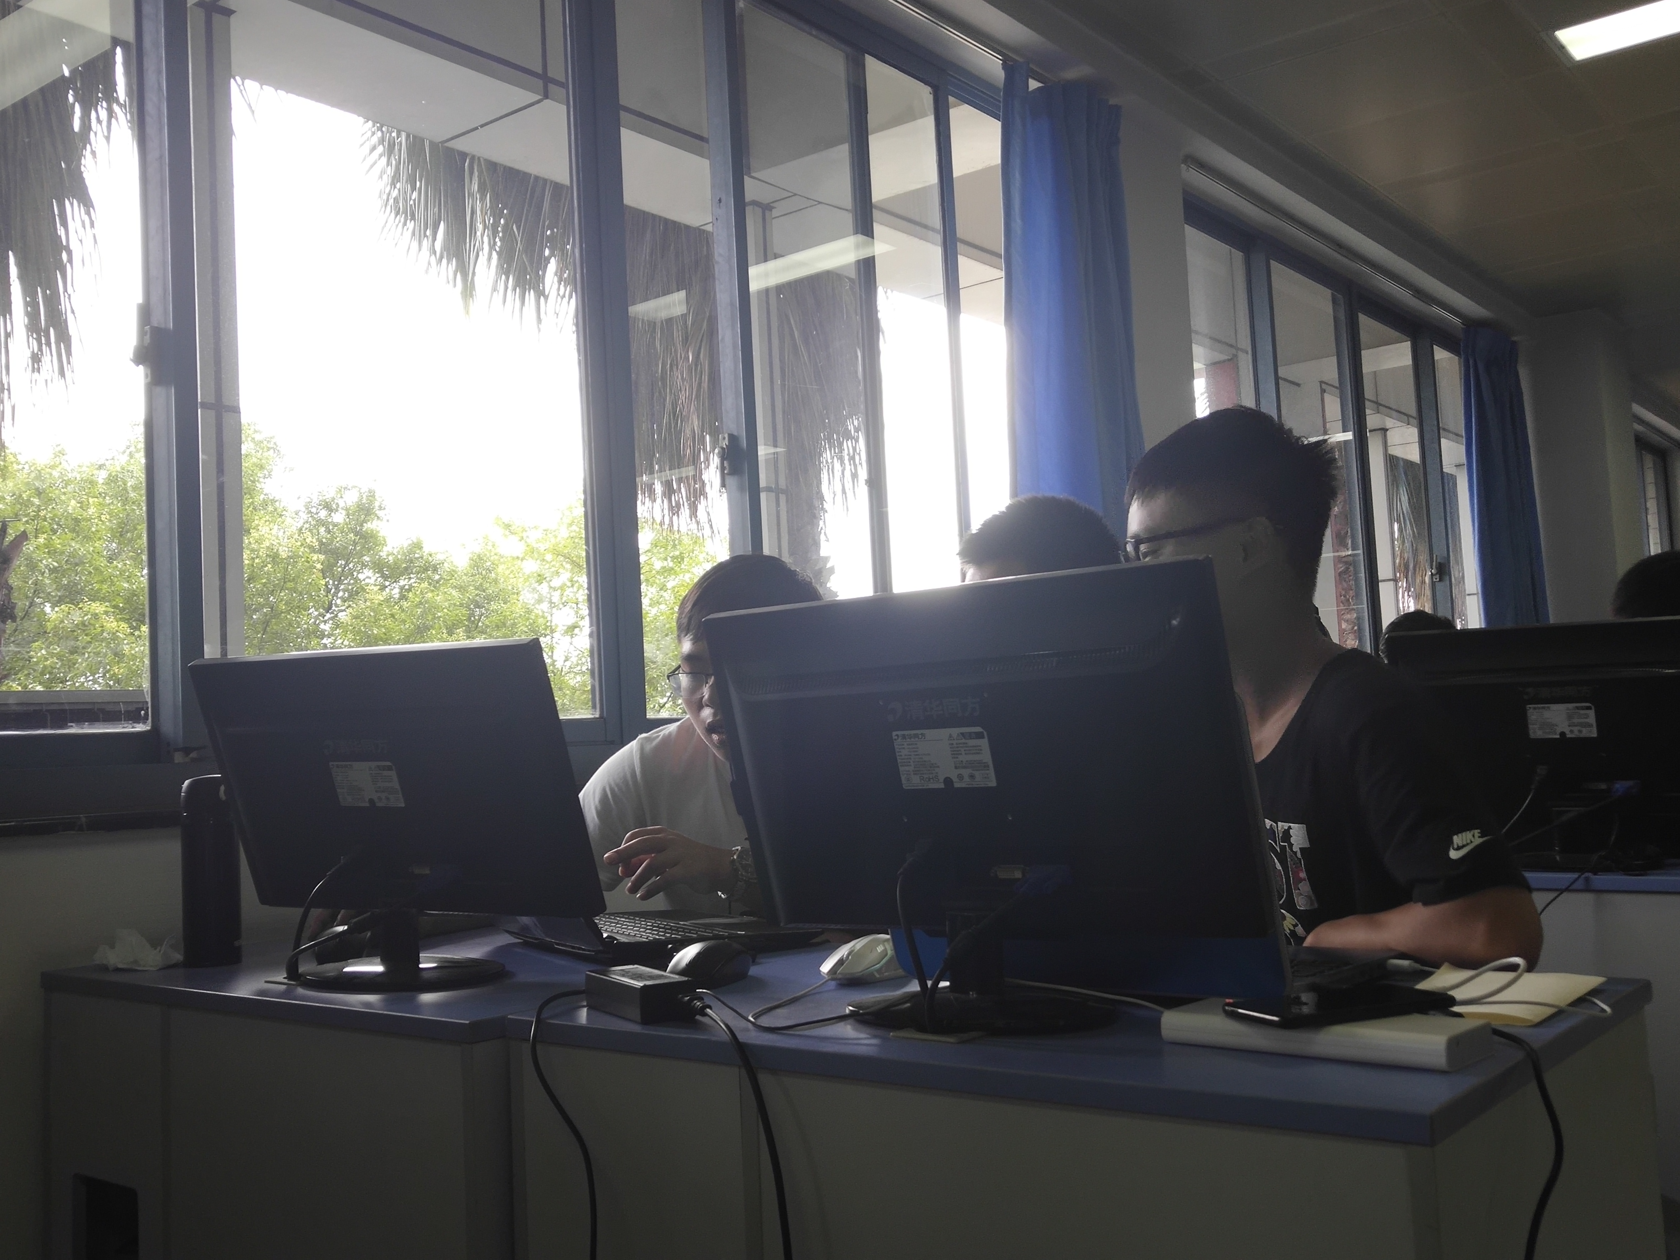
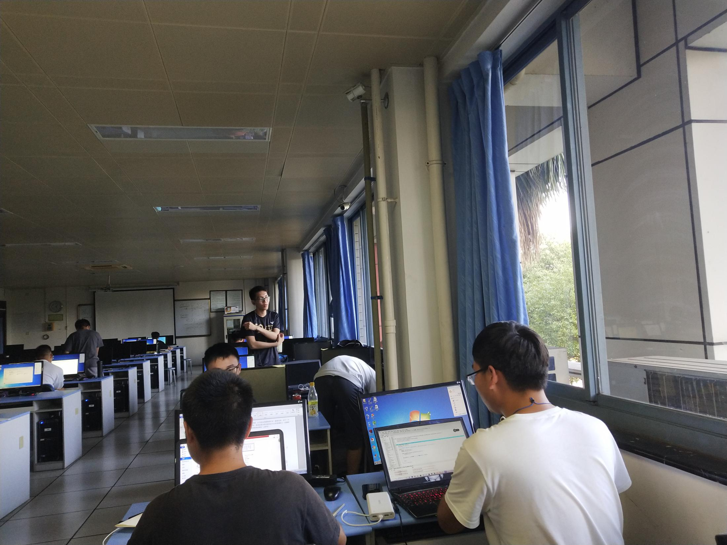
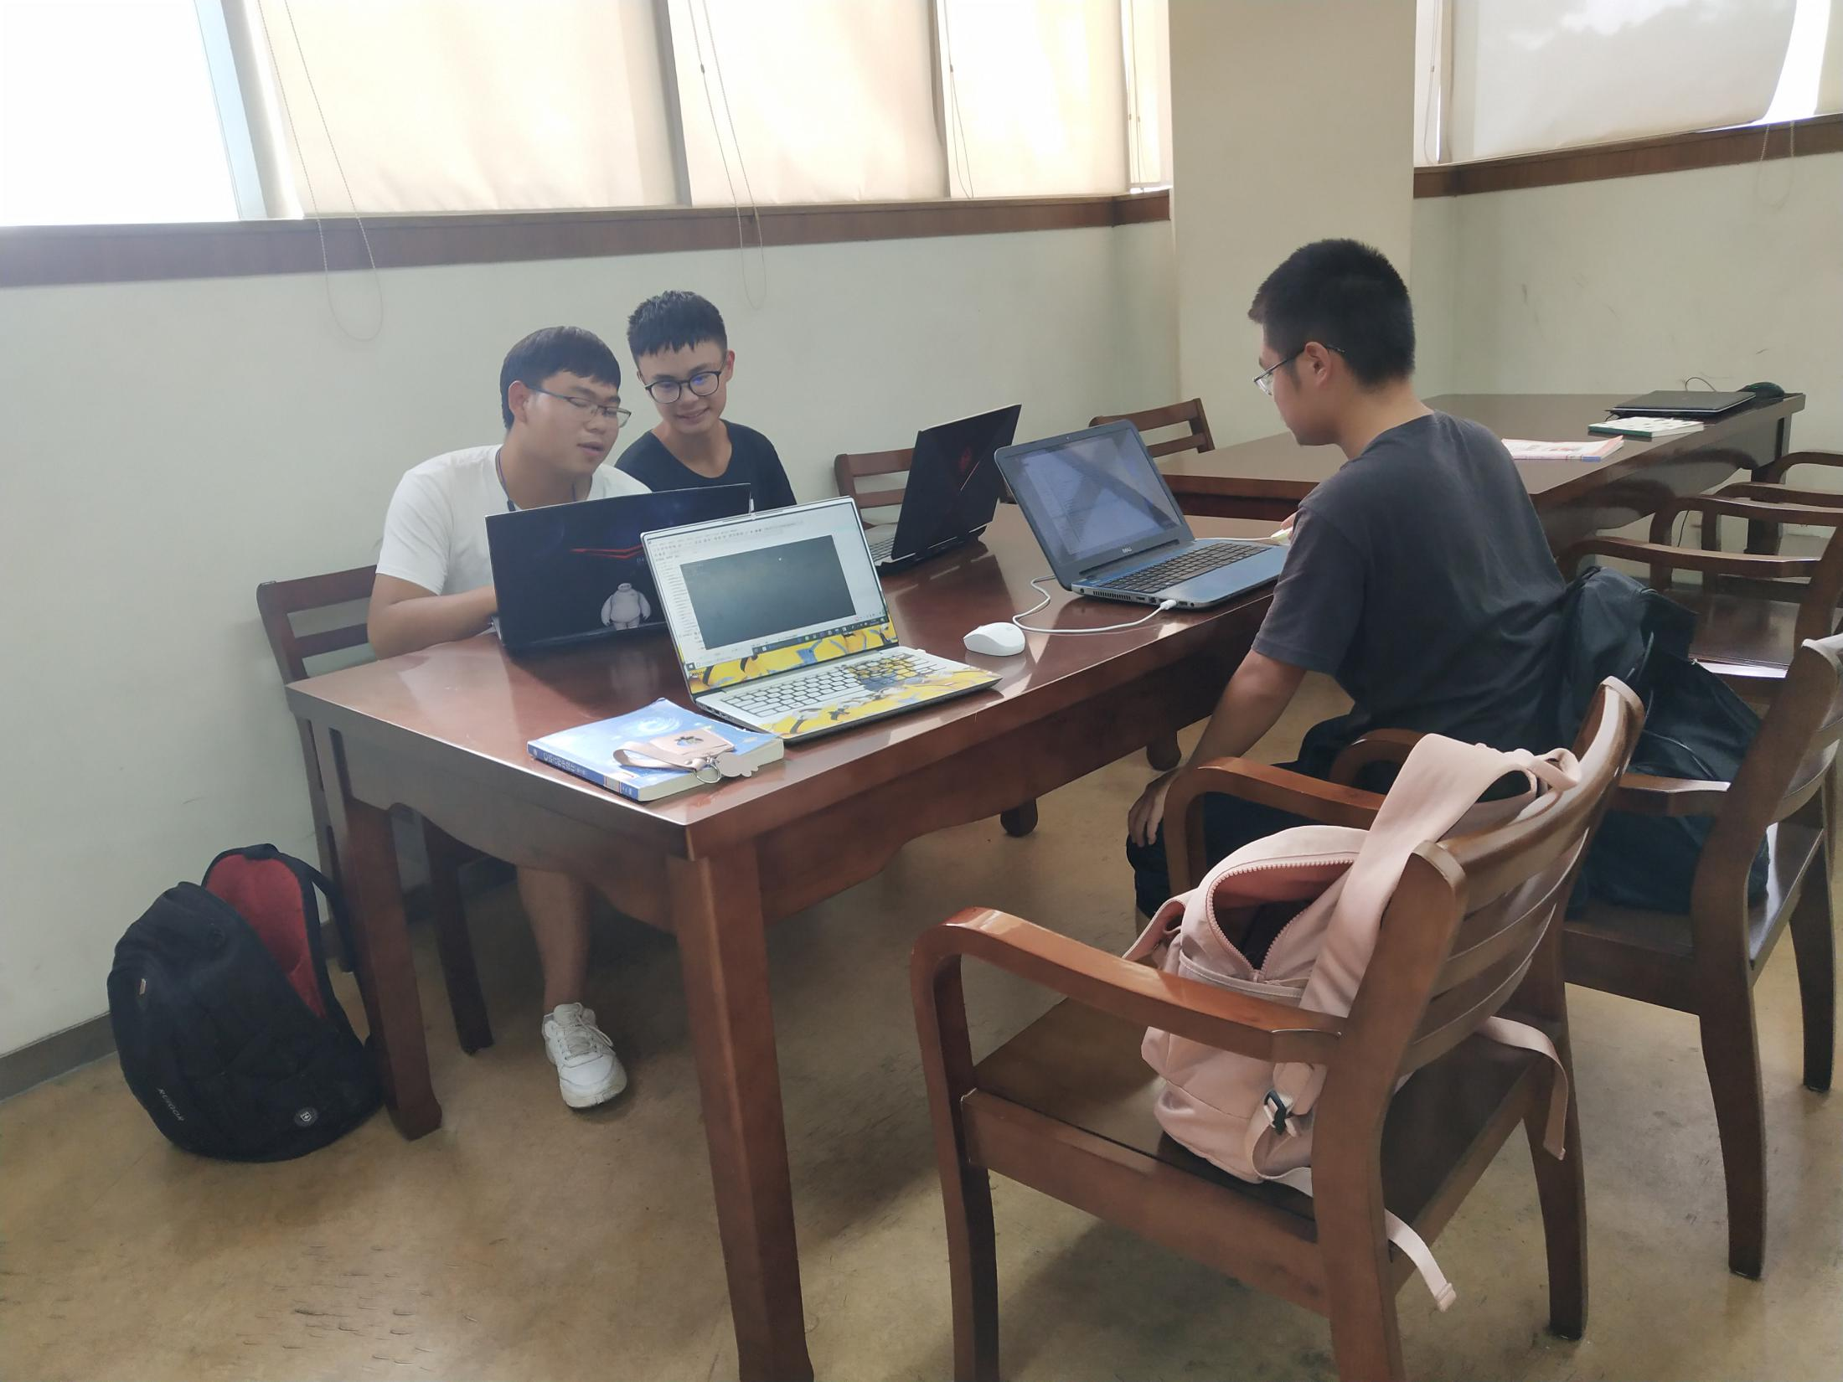
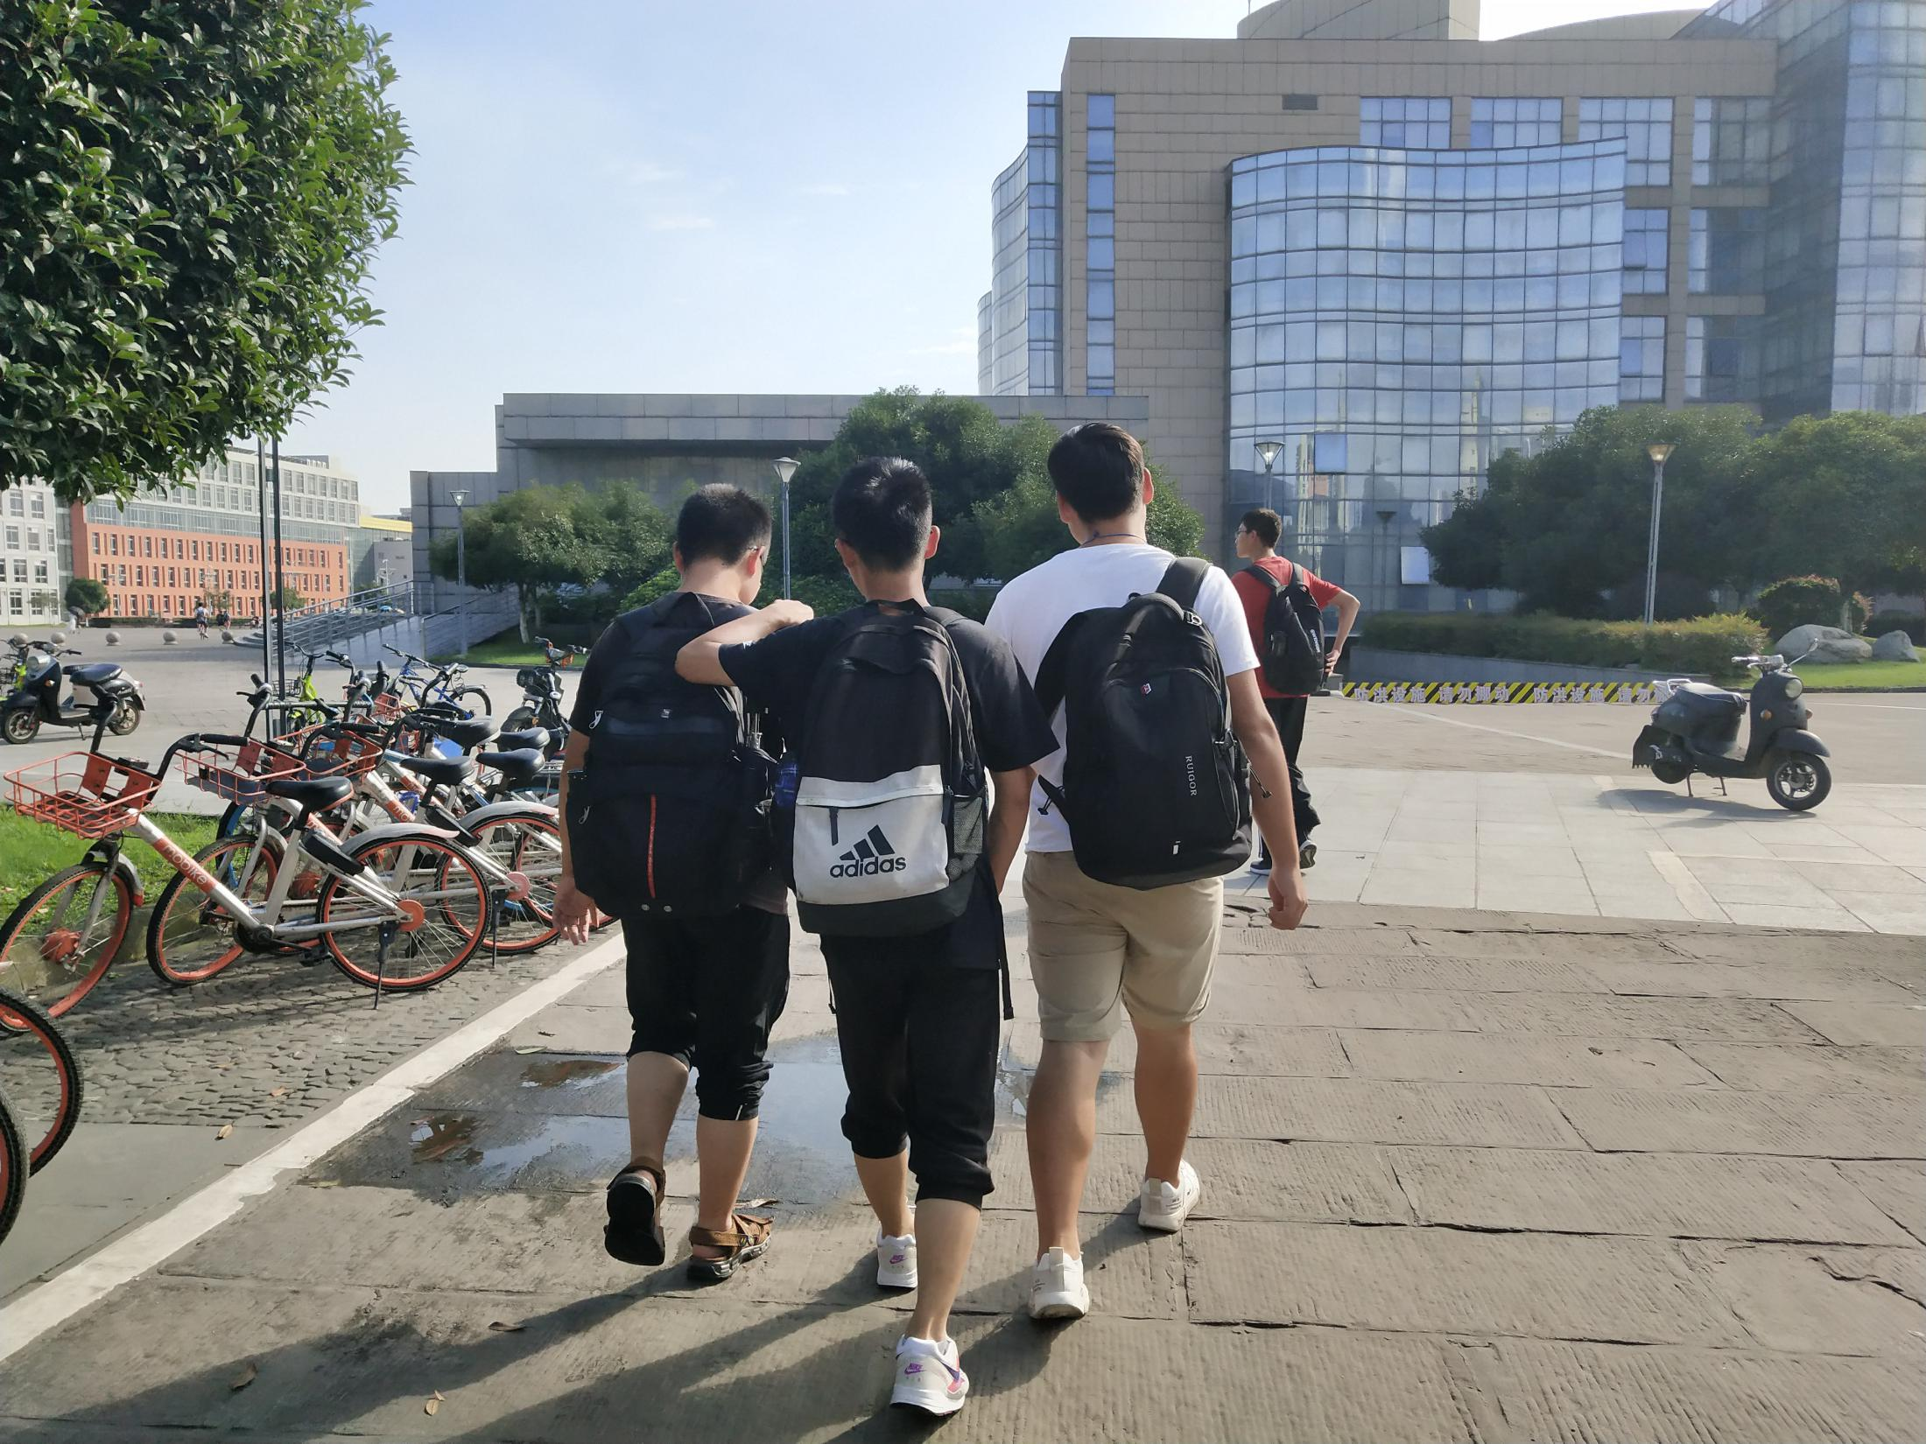
小组讨论
x

Slide 15
x
总结
“物皆有其位，而后物尽归其位。”我想我找到自己的宿命了……
在不断地实践和合作当中去学习，进一步有进一步的欢喜。
兰鑫
刘宇科
强化了C语言知识与技能，经历了软件开发流程，体验了团队交流与合作。
梁堉
姚远
在这次实训中，我得以巩固了专业知识，体验了软件工程的工作模式，体会到了交流与合作的重要性，令我受益匪浅。

Slide 16
谢谢观看
Thanks for watching

